Slide 1

Primjena algoritama za grupisanje
Univerzitet u Sarajevu
Elektrotehnički fakultet
Odsjek za telekomunikacije
Selma Hasanbegović
Nerman Mahovac
Nejra Velić
Maj, 2020

Slide 2
Uvod
Grupisanje (clustering) – razvrstavanje ulaznih podataka u podskupove međusobno sličnih podataka
Sličnost podataka – mjere sličnosti/udaljenosti
Mjere udaljenosti:
Minkowski (specijalni slučajevi Euklidska i Manhattan distanca)
Mjera udaljenosti za binarne atribute
Mjera udaljenosti za nominalne atribute
Mjere sličnosti:
Kosinusna mjera
Pearson korelacijska mjera
Proširena Jaccard mjera
Dodatno, mjere za kvalitetu grupisanja: SSE, C-kriterij...

Slide 3
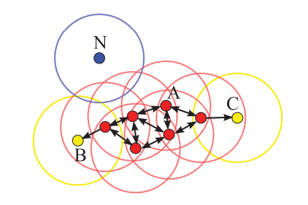
DBSCAN Algoritam
Autori originalnog rada naveli tri glavna razloga za DBSCAN:
Zahtijeva minimalno domensko znanje
Može otkriti klastere proizvoljnog oblika
Efikasan za velike baze podataka (kompleksnost O(n*log(n)))
Baziran na dva parametra: eps, i minPts
Jezgrene tačke, granične tačke i šum
(Direct) density reachability, density connected
Cilj: pronaći područja visoke gustoće razdvojena područjima niske gustoće

Slide 4
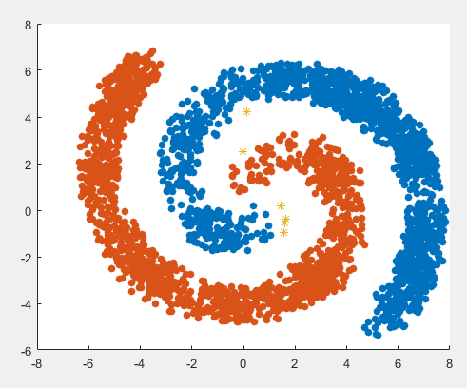
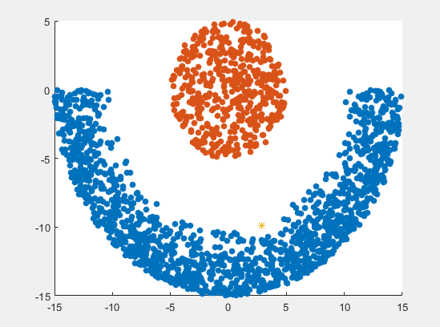
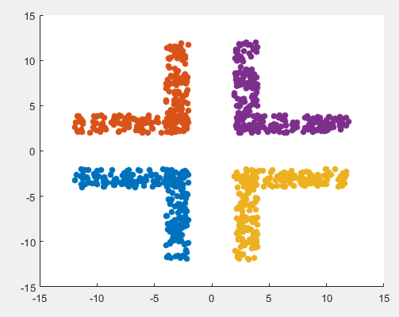
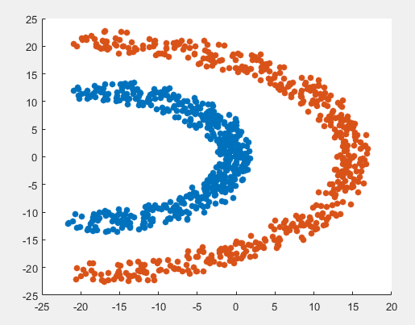
DBSCAN Algoritam

Slide 5
K-Means Algoritam
Podjela ulaznih podataka tako da je svaki klaster optimiziran po nekom kriteriju (najčešće kriterij greške) – K označava broj klastera
Algoritam zasnovan na centroidu – minimizacija udaljenosti između tačaka u klasteru i centroida klastera
Performanse uveliko ovise o K – metoda lakta (WCSS)
Koraci:
Odrediti K
Odrediti centroide
Dodjeljivanje ostalih tačaka najbližim centroidima
Računanje centroida
Ponavljati korake C) i D)
Kriteriji za zaustavljanje grupisanja: broj iteracija, položaj centroida, pripadnost tačke klasteru

Slide 6

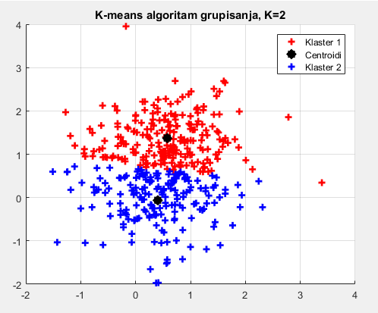
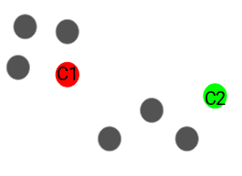
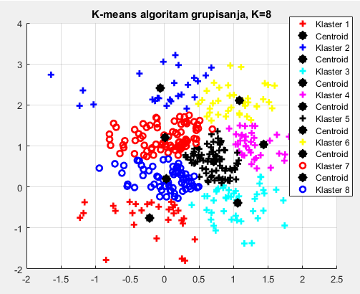
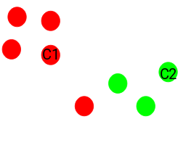
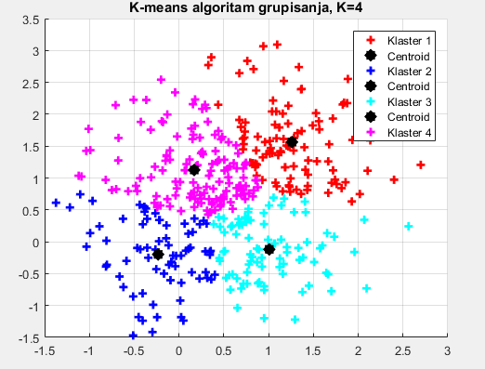
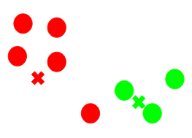
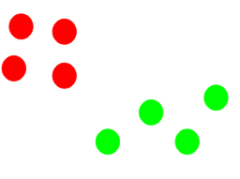
K-Means Algoritam
a)
b)
c)
d)
e)

Slide 7
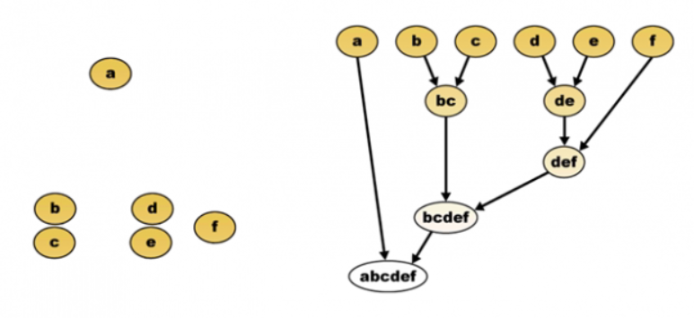
Aglomerativno hijerarhijsko grupisanje
Za razliku od particijskog grupisanja, rezultuje hijerarhijom grupa.
Hijerarhija grupa se može prikazati dendrogramom (stablom) - listovi predstavljaju primjere, linije odgovaraju povezivanjima na određenoj udaljenosti
Svaki primjer a-f čini zaseban klaster
Formiraju se klasteri od po dva najbliža primjera, b/c i d/e
Klaster f se spaja sa najbližim klasterom d/e, formirajući novi klaster
Klasteri b/c i d/e/f su najbliži klasteri te se spajaju u jedan, novi klaster
Konačno, klaster a se spaja sa klasterom iz koraka 4 formirajući jedan zajednički, korijenski klaster

Slide 8
Aglomerativno hijerarhijsko grupisanje
Udaljenost između grupa:
Jednostruko povezivanje
Potpuno povezivanje
Prosječno povezivanje
Ward metoda
Prednost - ne treba poznavati broj klastera
Mana – kompleknost, odluka o spajanju klastera se ne može poništiti

Slide 9
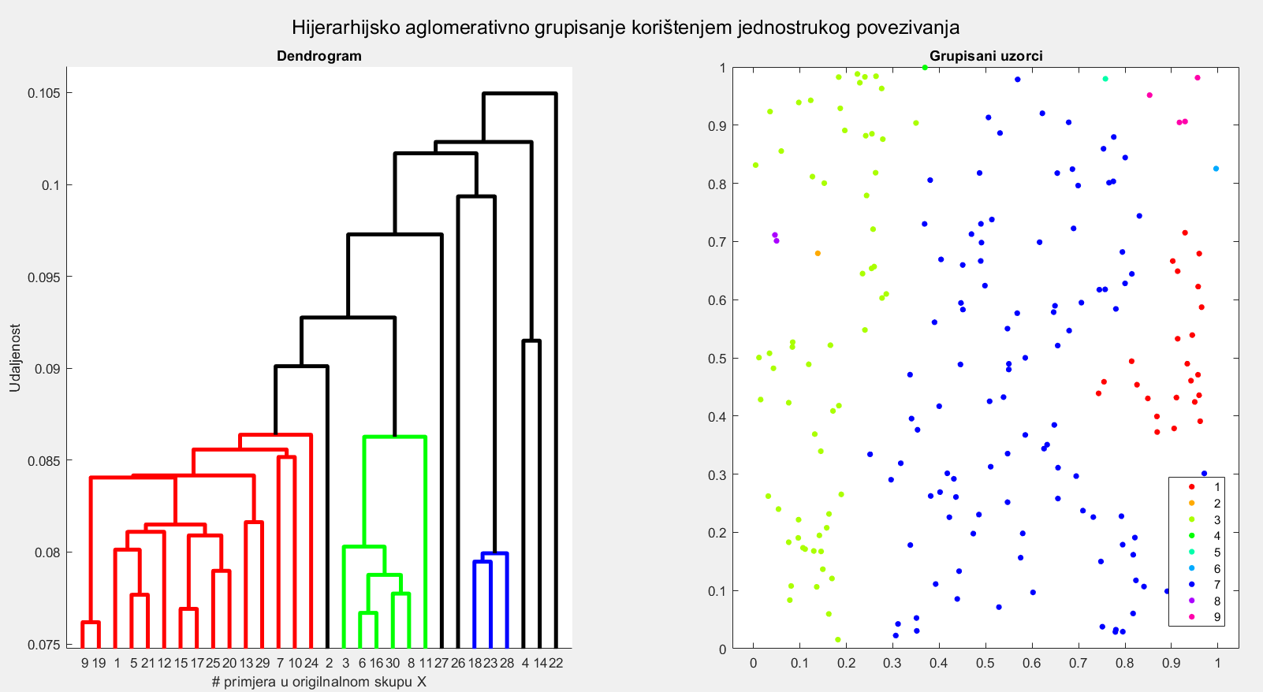
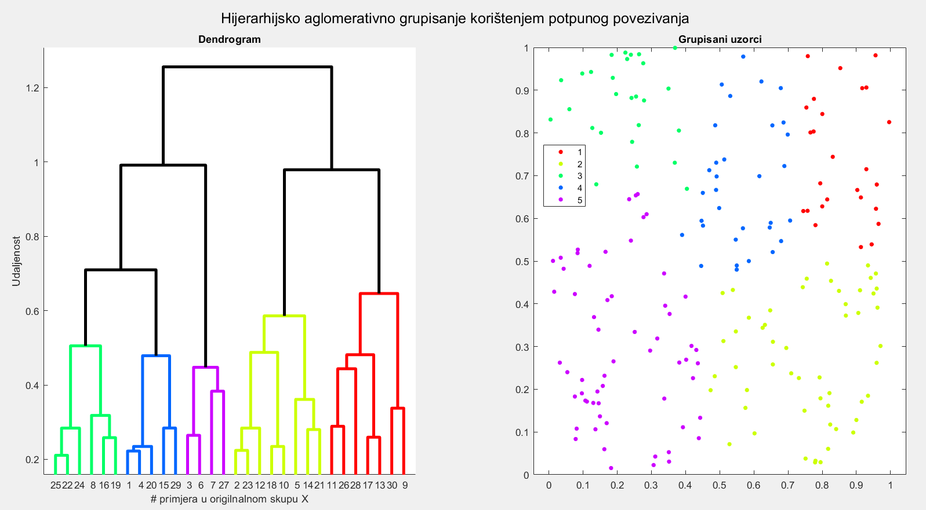
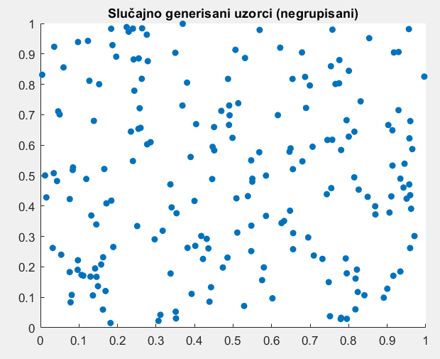
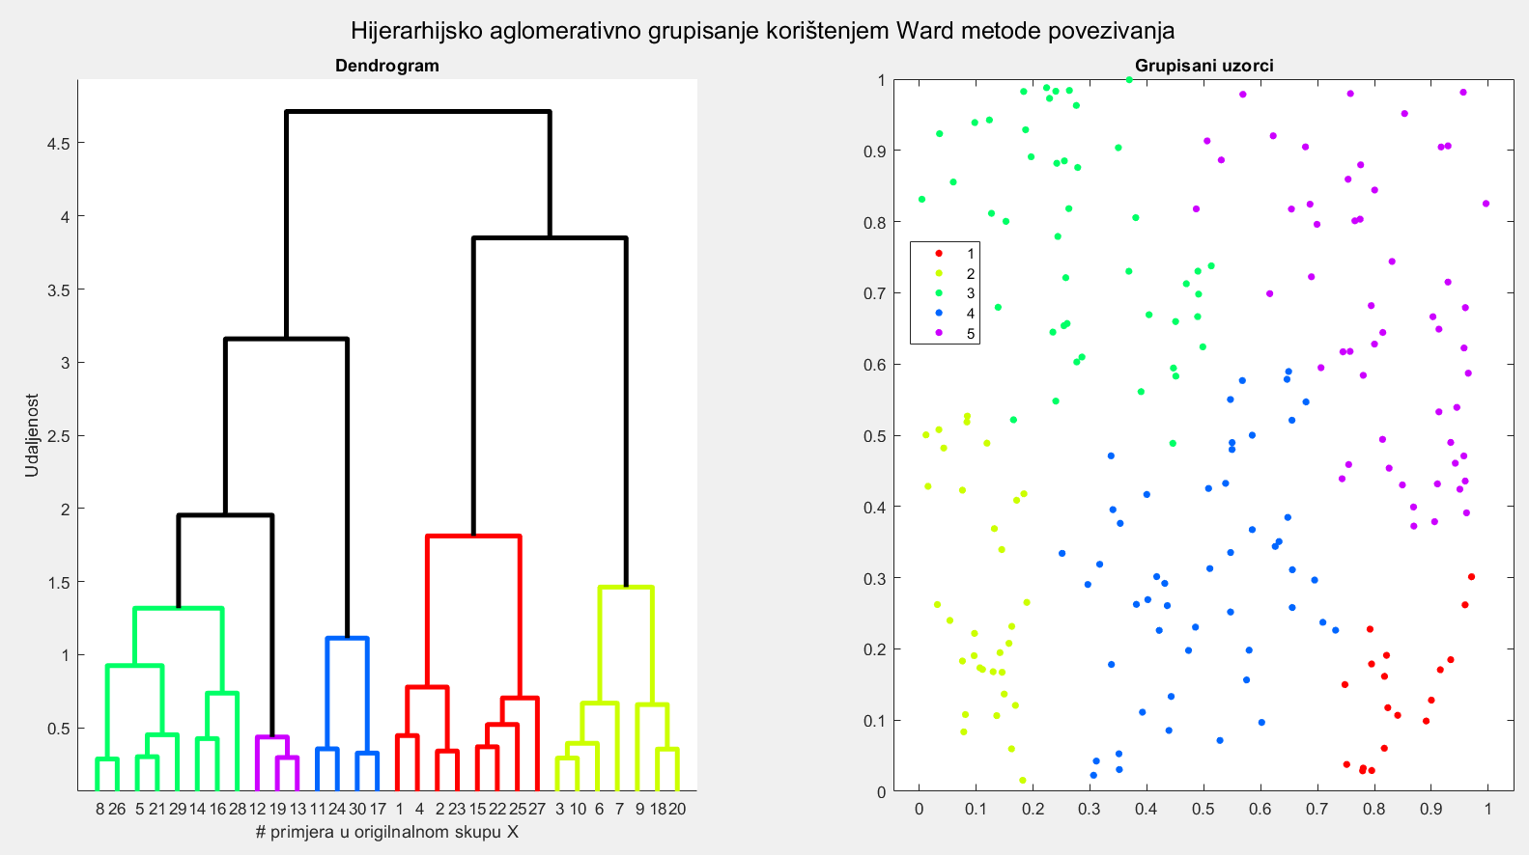
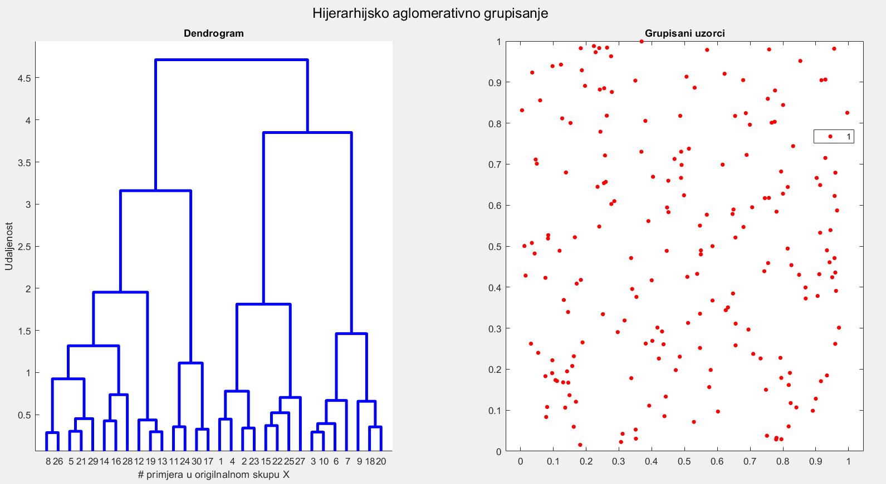
Aglomerativno hijerarhijsko grupisanje

Slide 10
Zaključak
Svrha grupisanja jeste pronalaženje 'prirodnih' grupa u skupu neoznačenih podataka, a koristi se i kao pretprocesiranje za nadzorno učenje.
Obrađeni DBSCAN, K-means i HAC algoritmi.
Skoro uvijek potrebno minimalno poznavanje ulaznog seta podataka
Povezivanje na osnovu raznih kriterija (udaljenost, sličnost...) te podešavanje raznih parametara (K, Eps...)
Odabir metode ovisan od ulaznih podataka i cilja grupisanja

Slide 11
Hvala na pažnji!

